Slide 1

Trường Tiểu học Ái Mộ A
Bài giảng Lớp 3
P.Môn: Luyện từ và câu
Tuần: 25
Bài: Nhân hóa. Ôn tập cách đặt
và trả lời câu hỏi Vì sao?
Giáo viên: Nguyễn Thị Thúy

Slide 2

ÔN BÀI CŨ
Em hãy nêu các cách nhân hóa? Lấy ví dụ ?
Có 3 cách nhân hóa:
Gọi sự vật bằng những từ dùng để gọi người.
2. Tả sự vật bằng những từ ngữ dùng để tả người.
3. Nói với sự vật thân mật như nói với người.

Slide 3

Thứ năm ngày 10 tháng 3 năm 2022
Luyện từ và câu
Nhân hóa. Ôn tập cách đặt và
trả lời câu hỏi Vì sao ?

Slide 4

Mục tiêu
1. Củng cố những hiểu biết về phép nhân hóa: nhận ra hiện tượng nhân hóa, nêu được cảm nhận bước đầu về cái hay của những hình ảnh nhân hóa.
2. Ôn luyện về câu hỏi Vì sao ?: Tìm được bộ phận câu trả lời cho câu hỏi Vì sao ? trả lời đúng các câu hỏi Vì sao ?

Slide 5

Bài 1 : Đoạn thơ dưới đây tả những sự vật và con vật nào ? Cách gọi và tả chúng có gì hay ?
Những chị lúa phất phơ bím tóc
Những cậu tre bá vai nhau thì thầm đứng học
Đàn cò áo trắng
Khiêng nắng
Qua sông
Cô gió chăn mây trên đồng
Bác mặt trời đạp xe qua ngọn núi.
Trần Đăng Khoa

Slide 6

Gợi ý:
Trong bài thơ trên, những sự vật và con vật nào được nhân hóa ?
Mỗi sự vật, con vật trên được gọi bằng gì ?
Mỗi sự vật, con vật được tả bằng những từ ngữ nào ?
Cách gọi và tả chúng có gì hay ?

Slide 7
Sự vật, con vật được nhân hóa | Các sự vật, con vật được gọi | Các sự vật, con vật được tả
Lúa
chị
phất phơ bím tóc
Tre
cậu
bá vai nhau thì thầm đứng học
Đàn cò
cô
áo trắng, khiêng nắng qua sông
Gió
bác
chăn mây trên đồng
Mặt trời
đạp xe qua ngọn núi
Notes:
Cậu tre như cậu học trò, . Cách nói và tả có gì hay.

Slide 8
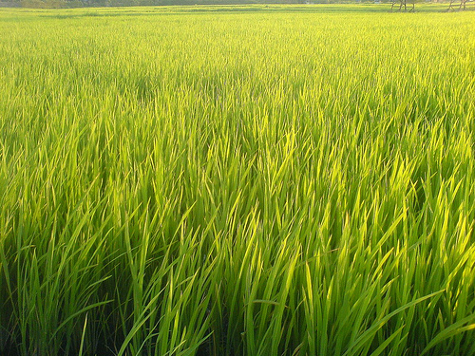
Những chị lúa phất phơ bím tóc

Slide 9
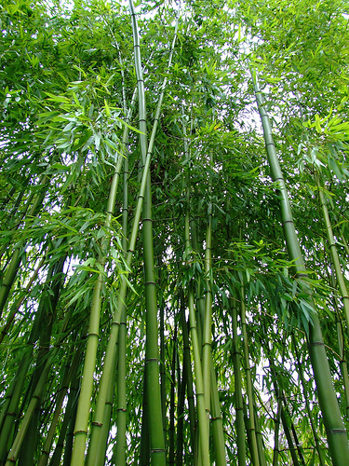
Những cậu tre bá vai nhau thì thầm đứng học

Slide 10
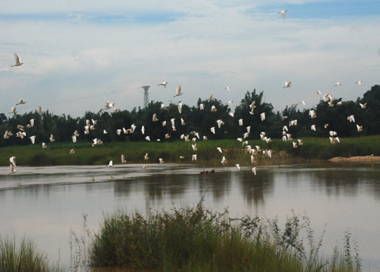
Đàn cò áo trắng
Khiêng nắng qua sông

Slide 11
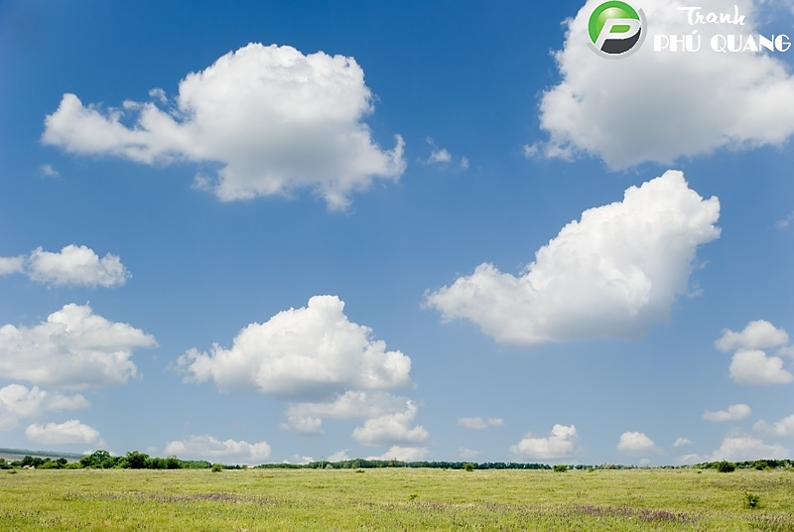
Chị gió chăn mây trên đồng

Slide 12
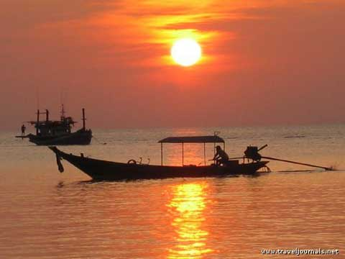
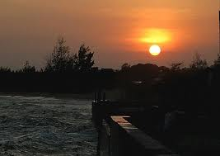
Bác mặt trời đạp xe qua đỉnh núi.

Slide 13
Sự vật, con vật được nhân hóa | Các sự vật, con vật được gọi | Các sự vật, con vật được tả
Lúa
chị
phất phơ bím tóc
Tre
cậu
bá vai nhau thì thầm đứng học
Đàn cò
cô
áo trắng, khiêng nắng qua sông
Gió
bác
chăn mây trên đồng
Mặt trời
đạp xe qua ngọn núi
Cách gọi và tả sự vật, con vật như vậy làm cho các sự vật, con vật trở nên sinh động, gần gũi với con người hơn và đáng yêu hơn.
Notes:
Cậu tre như cậu học trò, . Cách nói và tả có gì hay.

Slide 14


Đoạn thơ sử dụng 2 cách nhân hóa :
- Gọi sự vật bằng những từ ngữ dùng để gọi người.
- Tả sự vật bằng những từ ngữ dùng để tả người (tả
đặc điểm, hoạt động).
*Cách nhân hóa làm cho các sự vật trở nên sinh động, gần gũi, đáng yêu hơn.

Slide 15

Bài 2: Tìm bộ phận câu trả lời cho câu hỏi Vì sao?
Cả lớp cười ồ lên vì câu thơ vô lí quá.
Những chàng man – gát rất bình tĩnh vì họ thường những người phi ngựa giỏi nhất.

Slide 16
*Bộ phận trả lời câu hỏi Vì sao ? là bộ phận chỉ nguyên nhân hoặc lí do của sự việc xảy ra trong câu.
*Bộ phận trả lời câu hỏi Vì sao ? thường đứng sau từ Vì ( hoặc từ do, nhờ, bởi, bởi vì, tại, tại vì…).

Slide 17

Bài 3 : Dựa vào nội dung bài tập đọc Hội vật, hãy trả lời các câu hỏi sau :
Vì sao người tứ xứ đổ về xem vật rất đông ?
Vì sao lúc đầu keo vật xem chừng chán ngắt ?

Slide 18
a) Vì sao người tứ xứ đổ về xem vật rất đông ?
Người tứ xứ đổ về xem vật rất đông vì họ muốn xem mặt và xem tài ông Cản Ngũ.

Slide 19
b) Vì sao lúc đầu keo vật xem chừng chán ngắt?
Lúc đầu keo vật xem chừng chán ngắt vì Quắm Đen thì lăn xả vào đánh rất hăng, còn ông Cản Ngũ thì lớ ngớ, chậm chạp, chỉ biết chống đỡ.

Slide 20

Củng cố
Trò chơi : Hái táo

Slide 21
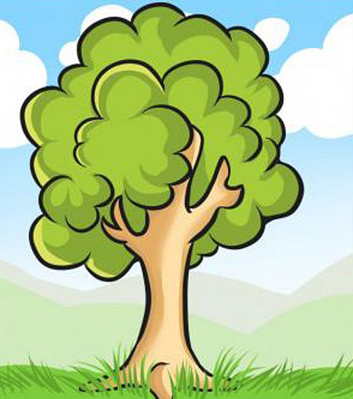

3
1
2

Slide 22

Câu 1: Đặt câu hỏi cho bộ phận được in đậm: Bông hoa cúc héo lả đi vì thương xót chim sơn ca.
Vì sao bông hoa cúc héo lả đi ?

Slide 23
Câu 2 : Trong câu : “Ông trời mặc áo giáp đen ra trận” sự vật nào được nhân hóa ?
Trời

Slide 24
Câu 3 : Có mấy cách nhân hóa ?
Có 3 cách

Slide 25
Ghi nhớ:
1. Nhân hóa:
*Cách nhân hóa làm cho các sự vật trở nên sinh động, gần gũi, đáng yêu hơn.
2. Bộ phận trả lời câu hỏi Vì sao ?
* Là bộ phận chỉ nguyên nhân hoặc lí do của sự việc xảy ra trong câu.
*Bộ phận trả lời câu hỏi Vì sao ? thường đứng sau từ Vì ( hoặc từ do, nhờ, bởi, bởi vì, tại, tại vì…).

Slide 26
Mục tiêu
1. Củng cố những hiểu biết về phép nhân hóa : Nhận ra hiện tượng nhân hóa, nêu được cảm nhận bước đầu về cái hay của những hình ảnh nhân hóa.
2. Ôn luyện về câu hỏi Vì sao ? : Tìm được bộ phận câu trả lời cho câu hỏi Vì sao ?, trả lời đúng các câu hỏi Vì sao ?

Slide 27

Dặn dò
Học bài, hoàn thành bài 3 vào vở.
Làm vở bài tập Tiếng Việt tuần 25
Chuẩn bị bài sau : Mở rộng vốn từ : Lễ hội. Dấu phẩy (SGK trang 70).

Slide 28


Cám ơn các em
đã tham gia tiết học

